Slide 1
جامعة دمياط - كلية العلوم - قسم الفيزياء
(Electricity and magnetism + Optics)
For Faculty of Science students (Geology-Petrol)
A course Presented by:
Dr./ Ahmed S. El-Tawargy
د./ أحمد صلاح الدين التوارجي
Lecturer of experimental physics

Slide 2
Lecture (8)

Slide 3
What to learn in this lecture?
Diffraction of light waves
حيود موجات الضوء
Diffraction Grating
محزوز الحيود
Polarization of light waves
استقطاب موجات الضوء

Slide 4
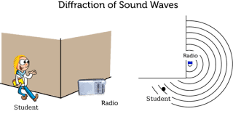
Diffraction of light حيود الضوء
انحراف أو حيود الضوء يشير في العادة إلى ظواهر طبيعية عديدة تحدث عند اصطدام موجة (ضوئية أو صوتية أو غيرها) بعائق وتوصف بأنها انحناء شديد الوضوح للموجات حول عوائق صغيرة وانتشار الموجات من خلال فتحات صغيرة.
Diffraction of water waves

Slide 5
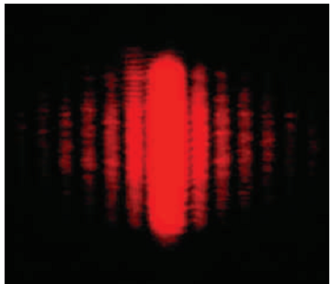
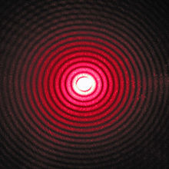
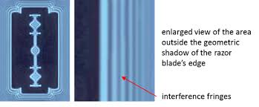
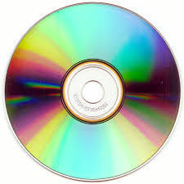
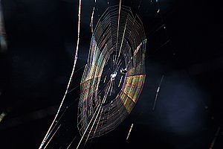
Diffraction pattern of red laser beam made on a plate after passing through a small circular aperture in another plate
The diffraction pattern that appears on a screen when light passes through a narrow vertical slit.
Diffraction on a sharp metallic edge
https://www.youtube.com/watch?v=X38rQWRUjXU&feature=youtu.be
الحيود

Slide 6
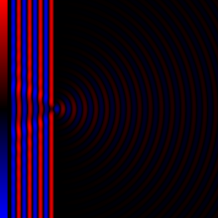
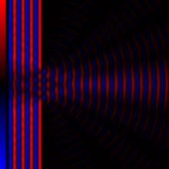
Diffraction of a scalar wave passing through a 1-wavelength-wide slit
حيود الضوء من فتحة عرضها طول موجي واحد
Diffraction of a scalar wave passing through
a 4-wavelength-wide slit
حيود الضوء من فتحة عرضها 4 أضعاف الطول الموجي
من الواضح حدوث تداخل بين المصادر الثانوية التي نتجت من الحيود
مبدأ هيجنز
افترض هيجنز أن كل نقطة على صدر الموجة تعتبر مصدراً جديداً لمويجة تنتشر بنفس سرعة الموجة الأصلية.
تم استخدام هذا المبدأ لتفسير ظاهرة الحيود, فعند عبور الموجات الضوئية خلال فتحة ضيقة فإن الفتحة
تكون مصدرأ لموجات تنتشر على شكل نصف كرة بعد الحائل الموجود به الفتحة.

Slide 7
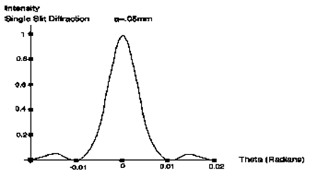
ينتج عن الحيود هدب يمكن رصدها و يكون توزيع الشدة الضوئية لها محتلفاً عما درسناه في حالة التداخل.
الشكل التالي يبين شكل توزيع شدة ضوئية ناتجة عن حيود خيث يوجد هدبة مركزية شديدة الاضاءة و حولها هدب أقل منها كثيرا في الشدة

Slide 8
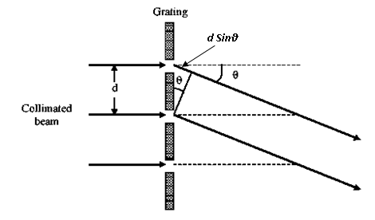
محزوز الحيود (عديد الفتحات) Diffraction Grating
لقد تم اقتراح فكرة محزوز الحيود لأول مرة بواسطة الفلكى الأمريكى ديفيد رايتنهاوس David Rittenhouse عام 1785 و لكن تم تجاهله حتى أُعيد تقديمه بواسط فرونهوفر Fraunhofer عام 1819. يستخدم المحزوز فى تحليل analyzing مصادر الضوء المختلفة. يتم تصنيع محزوز الحيود بعمل فتحات grooves متوازية على مسافات متساوية من بعضها على سطح زجاجى أو معدنى و تكون هذه الفتحات متساوية الإتساع. لذلك يتكون المحزوز من عدد كبير جداً من الشقوق slits المتوازية و التى يصعب رؤيتها بالعين المجردة لدقتها. عادة٬ يتم عمل هذه الشقوق بحفر etching خطوط متوازية على لوح زجاجي glass plate أو على شريحة فوتوغرافية photographic slide. إذا تم تصميم المحزوز لكى يمر الضوء خلاله فإنه يُسمى محزوز نفاذ transmission grating و إذا تم تصميمه من مواد عاكسة فإنه يُسمى محزوز عاكس reflection .grating

Slide 9
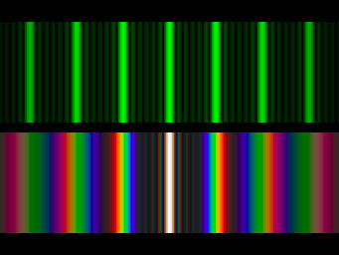
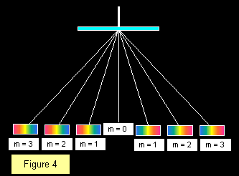
The diffraction pattern produced by a monochromatic light source (top) and a white light source (bottom) incident on a diffraction grating

Slide 10
Multiple Slit Diffraction
http://www.cabrillo.edu/~jmccullough/Applets/optics.html

Slide 11
Lecture (9)

Slide 12
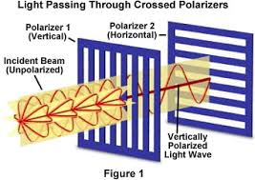
Polarization الاستقطاب
ينتشر الضوء غير المستقطب في جميع الاتجاهات باحتمالات متساوية.
استقطاب الضوء هو جعله ينتشر في اتجاه وحيد. و ذلك بجعل المركبة الكهربية تمر في اتجاه وحيد و تكون مركبتها المغناطيسية عمودية على هذا الاتجاه.
الاستقطاب يحدث للموجات المستعرضة فقط و منها موجات الضوء الكهرومغناطيسية.
موجة في حبل أو موجة ماء بعد إلقاء حجر فيها تكون مستعرضة و لكنها مستقطبة.
موجات الضوء غير مستقطبة غالباً و لكن يمكن استقطابها بطرق مختلفة.

Slide 13
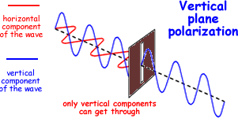
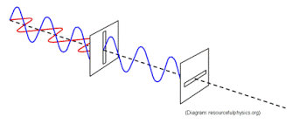

Slide 14
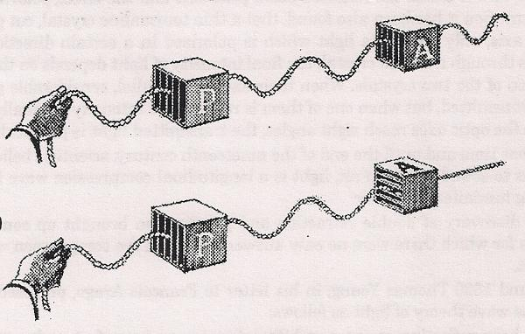
Polarization of Light
https://www.youtube.com/watch?v=E9qpbt0v5Hw

Slide 15
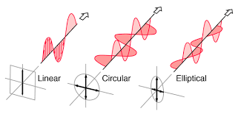
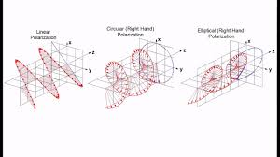
أنواع الاستقطاب
عند استقطاب موجات الضوء فإن الضوء المستقطب يكون مستقطباً إما:
خطياً linear أو
دائرياًcircular أو
- اهليليجياً (بيضاوياً) elliptical

Slide 16
طرق استقطاب الضوء:
عن طريق استخدام مُستقطب polarizer (& sometimes analyzer)
(و سنكتفي بمعرفة هذا النوع قي الشريحة التالية)
الاستقطاب بالانكسار المزدوج double refraction (birefringence)
الاستقطاب بالانعكاس reflection
الاستقطاب بالانتثار/ الانتشار المشتت scattering

Slide 17
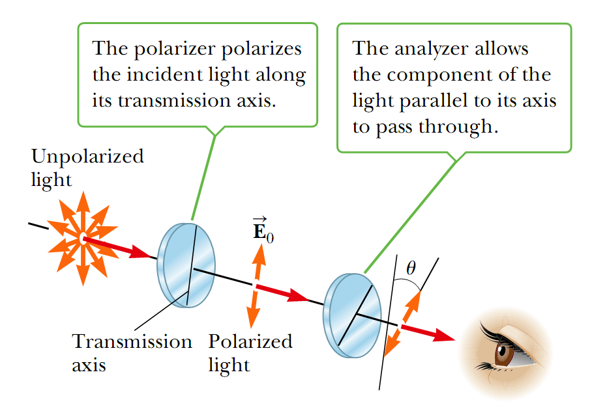
Firstly: Polarizer and analyzer المُستقطب و المُحلل
Polarizing material reduces the intensity of light passing through it.
هناك بعض المواد المُستقطبة (كبعض البللورات) يُمكنها عمل استقطاب للضوء غير المُستقطب عند مروره خلالها. الضوء المُستقطب تقل شدته عن الضوء غير المُستقطب قبل مروره خلال البللورة المستقطبة.
عند وجود مُستقطب ثانٍ يُسمى مُحلل analyzer.

Slide 18
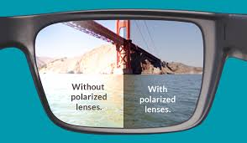
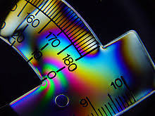
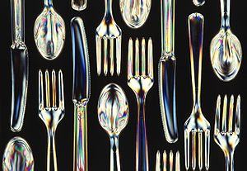
تطبيقات الاستقطاب:
في النظارات الشمسية، التي تخفض التوهج و كذلك في كاميرات التصوير
في الصناعة، تستخدم فلاتر المادة المستقطبة للضوء لإجراء اختبارات تحليل الإجهاد على البلاستيك الشفاف. لدى مرور الضوء عبر البلاستيك، يستقطب كل لون من الضوء المرئي في اتجاهه الخاص. إذا وضعت مثل هذه القطعة البلاستيكية بين صفيحتي استقطاب، فسيظهر نمط غني بالألوان.
إنتاج وعرض الأفلام ثلاثية الأبعاد. الأفلام ثلاثية الأبعاد.

Slide 19
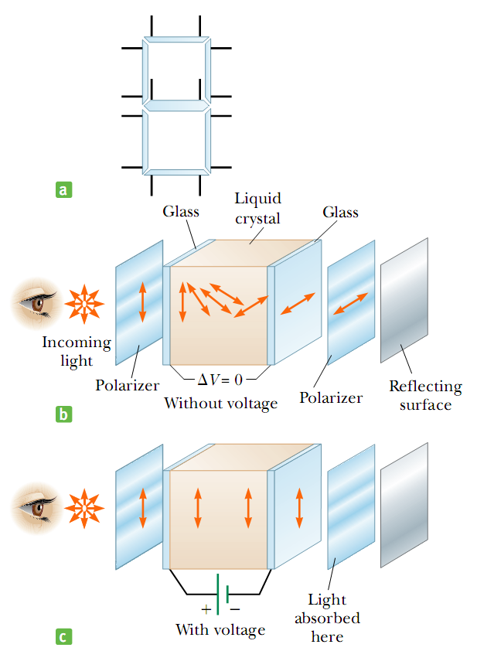
Liquid crystal display (LCD) شاشة العرض البلوري السائل
كالمستخدة في التلفاز، الهواتف الخليوية، السّاعات الرقمية، وأجهزة الكمبيوتر وفي أغلب الاجهزه الكهربية وغيرها.
هذه المواد (البللورات السائلة) تصبح مستقطبة للضوء عند تطبيق فرق جهد عليها و بالتالي يُمكن التحكم بالاشارات الكهربية المطبقة على مجموعة من هذه البللورات لجعلها مُستقطبة أول لا.
LCD Technology: How it Works
https://www.youtube.com/watch?v=0B79dGR19Tg

Slide 20
The end

